Slide 1
Тема: «Отрезок. Длина отрезка» 1 класс. УМК «Гармония»
Тармакова А.А.
Учитель начальных класов
МБОУ Ользоновская СОШ

Slide 2
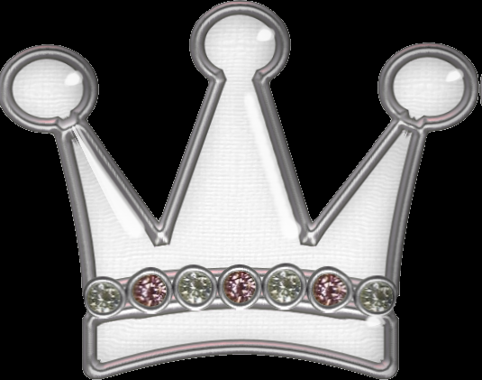
Г Е О М Е Т Р И Я

Slide 3
А
О
ОТРЕЗОК

Slide 4
А
К
О
У
А
Е

Slide 5
М
К
А
Е

Slide 6
А
О
К
М

Slide 7
А
О

Slide 8
М О Л О Д Ц Ы !

